Slide 1
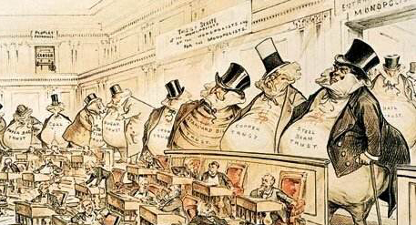

第五章
资本主义的发展及其趋势
马克思主义基本原理

Slide 2

学习
目标
了解资本主义从自由竞争发展到垄断的进程，科学认识国家垄断资本主义和经济全球化的本质，正确认识第二次世界大战后资本主义的变化及其实质，以及2008年国际金融危机以来资本主义的矛盾与冲突，深刻理解资本主义的历史地位及其为社会主义所代替的历史必然性，坚定资本主义必然灭亡、社会主义必然胜利的信念。

Slide 3

重点
难点
1.私人垄断资本主义的形成及特点
1.第二次世界大战后资本主义的
变化及其实质
2.国家垄断资本主义的特点和实质
3.经济全球化的表现及其影响
2.2008年国际金融危机以来资本
主义的矛盾与冲突
4.资本主义的历史地位及其为
社会主义所代替的历史必然性

Slide 4
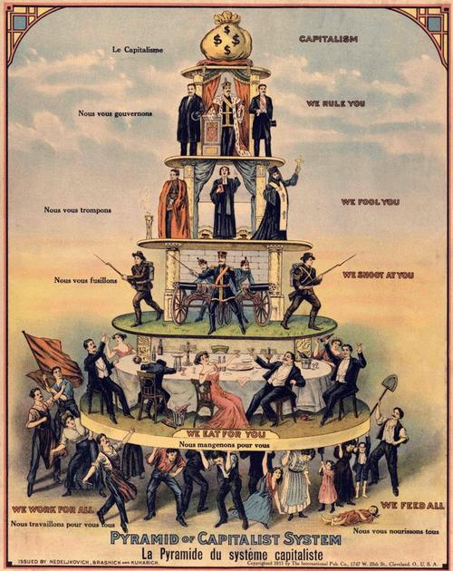
第一节
垄断资本主义的形成与发展
第二节
正确认识当代资本主义的新变化
第三节
资本主义的历史地位和发展趋势
目 录
CONTENTS

Slide 5


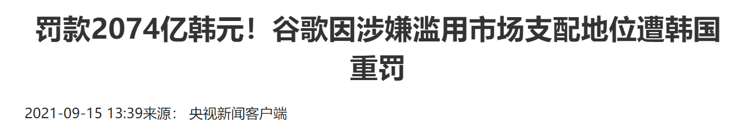
反垄断多米诺？

Slide 6

据统计，目前全球范围内针对苹果、亚马逊、谷歌和脸书等公司的竞争相关诉讼或调查总共有70起，两年前这些企业仅面临17起。其中，针对谷歌调查与案件的数量最多，为25起。
为什么这些企业被频开罚单？垄断到底有什么危害？

Slide 7
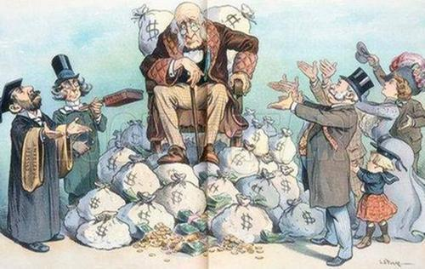

第一节
垄断资本主义的
形成与发展

Slide 8

一 /
资本主义从自由竞争到垄断
二 /
垄断资本主义的发展
目 录
三 /
经济全球化及其影响
contents

Slide 9
一、资本主义从自由竞争到垄断
资本主义
自由竞争资本主义
垄断资本主义
自由竞争阶段
逐步向垄断资本主义发展
19世纪
70年代
19世纪末20世纪初
垄断资本主义形成

Slide 10
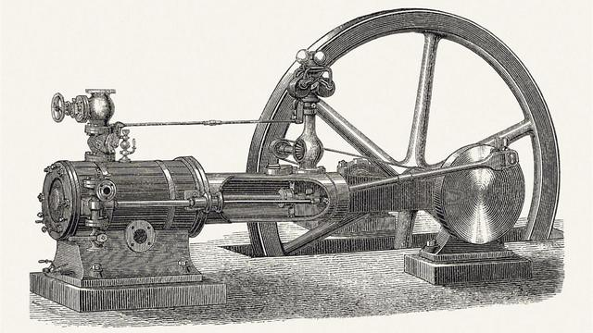
一、资本主义从自由竞争到垄断
（一）生产集中与垄断的形成
18世纪60年代开始的，以蒸汽机和纺纱机的发明和使用为重要标志的第一次工业革命，使资本主义生产由工场手工业过渡到机器大工业，为资本主义生产方式奠定了物质技术基础。
珍妮
纺纱机
瓦特
蒸汽机

Slide 11
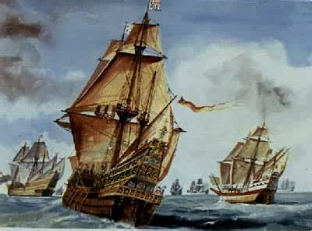
一、资本主义从自由竞争到垄断
（一）生产集中与垄断的形成
资本主义发展的客观规律
自由竞争引起生产集中和资本集中
生产集中和资本集中
发展到一定阶段必然引起垄断

Slide 12

一、资本主义从自由竞争到垄断
（一）生产集中与垄断的形成
自由竞争
实 质
自由地追逐剩余价值的竞争。是16世纪至19世纪70年代垄断资本主义形成前资本主义的基本特征。
社会主义市场经济，依据价值规律，在宏观调控下采取自由竞争的形式，优胜劣汰，以促进经济发展。

Slide 13

一、资本主义从自由竞争到垄断
（一）生产集中与垄断的形成
1.自由竞争引起生产集中和资本集中
生产集中
资本集中
生产资料、劳动力和商品的生产日益集中于少数大企业的过程，其结果是大企业所占的比重不断增加。
大资本吞并小资本，或由许多小资本合并而成大资本的过程，其结果是越来越多的资本为少数大资本家所支配。

Slide 14
一、资本主义从自由竞争到垄断
（一）生产集中与垄断的形成
1.自由竞争引起生产集中和资本集中
“集中发展到一定阶段，可以说自然而然地走到垄断”
垄断，是指少数资本主义大企业为了获得高额利润，通过相互协议或联合，对一个或几个部门商品的生产、销售和价格进行操纵和控制。

Slide 15
一、资本主义从自由竞争到垄断
（一）生产集中与垄断的形成
2.垄断产生的原因
原 因 | 当生产集中发展到相当高的程度，极少数企业就会联合起来，操纵和控制本部门的生产和销售，实行垄断，以获得高额利润
 | 企业规模巨大，形成对竞争的限制，也会产生垄断
 | 激烈的竞争给竞争各方带来的损失越来越严重，为了避免两败俱伤，企业之间会达成妥协，联合起来，实行垄断

Slide 16
一、资本主义从自由竞争到垄断
（一）生产集中与垄断的形成
3.垄断是通过一定的垄断组织形式实现的
垄断组织是指在一个或几个经济部门中，占据垄断地位的大企业联合。在本质上是通过联合实现独占和瓜分商品生产和销售市场，操纵垄断价格，以攫取高额垄断利润。
卡特尔
辛迪加
托拉斯
垄断组织

Slide 17
一、资本主义从自由竞争到垄断
（一）生产集中与垄断的形成
3.垄断是通过一定的垄断组织形式实现的
常见垄断组织形式比较
形式 | 主体 | 特点 | 代表
卡特尔 | 生产同类产品的资本主义企业 | 在生产上、法律上、商业上仍然保持独立性 | 德国
辛迪加 | 生产同类产品的资本主义企业 | 生产上和法律上仍然是独立的，但在商业上却已失去了独立性 | 法国
托拉斯 | 生产上有密切联系的企业联合 | 在生产上、法律上、商业上都丧失了自己的独立性 | 美国
康采恩 | 不同经济部门的许多企业联合 | 形式上保持独立，实际上受占统治地位的资本家集团控制 | 日本

Slide 18
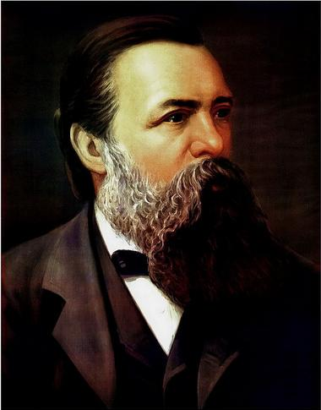
一、资本主义从自由竞争到垄断
（一）生产集中与垄断的形成
国内同一工业部门的大生产者联合为一个“托拉斯”，即一个以调节生产为目的的联盟；他们规定应该生产的总产量，在彼此间分配产量，并且强制实行预先规定的出售价格。但是，这种托拉斯一遇到不景气的时候大部分就陷于瓦解，正因为如此，它们就趋向于更加集中的社会化：整个工业部门变为一个唯一的庞大的股份公司，国内的竞争让位于这一个公司在国内的垄断；例如还在1890年，英国的制碱业就发生了这种情形……
——恩格斯：《社会主义从空想到科学的发展》

Slide 19
一、资本主义从自由竞争到垄断
（二）垄断条件下竞争的特点
垄断没有消除竞争
垄断竞争的新特点
没有消除产生竞争的经济条件
目的：获得更多或超额利润
手段：经济手段及非经济手段
垄断必须通过竞争来维持
范围：国内和国际市场
垄断组织不能包罗所有生产
后果：破坏性更大

Slide 20
一、资本主义从自由竞争到垄断
（三）金融资本与金融寡头
工业垄断资本
操纵国民经济命脉，并在实际上控制国家政权的少数垄断资本家或垄断资本家集团
金融资本
金融寡头
银行垄断资本

Slide 21
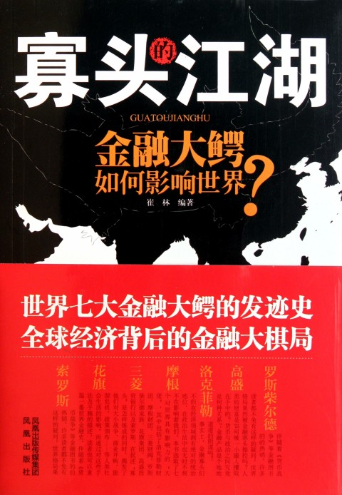

拓展：寡头的江湖：金融大鳄如何影响世界
“金融寡头”
依靠垄断发迹并保持长盛不衰
用诡异的手法操纵全球的资本
为财富和国家的关系重新定义
将政治与货币玩转于股掌之间
主导着世界经济乃至格局的改变
让不见硝烟的金融战场血肉模糊
……

Slide 22



拓展：寡头的江湖：金融大鳄如何影响世界
第一章 罗斯柴尔德：被《货币战争》曝光的世界第一财富家族
第二章 洛克菲勒：全球能源第一财团
第三章 摩根财团：美国货币权利的“定音”者
第四章 高盛集团：金融终极玩家
第五章 花旗集团：无所不在的影响力
第六章 三菱财阀：永远走在“富国强兵”的路上
第七章 索罗斯：这个杀手血太冷
高通垄断案

Slide 23
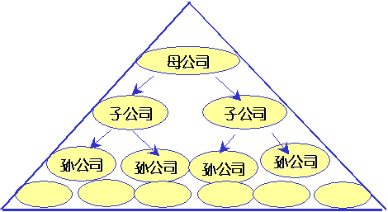
一、资本主义从自由竞争到垄断
（三）金融资本与金融寡头
经济上：“参与制”
金融寡头在经济领域中的统治主要是通过“参与制”实现的
通过掌握“股票控制额”而对母公司、子公司、孙公司建立层层控制，并进而控制整个国民经济。

Slide 24
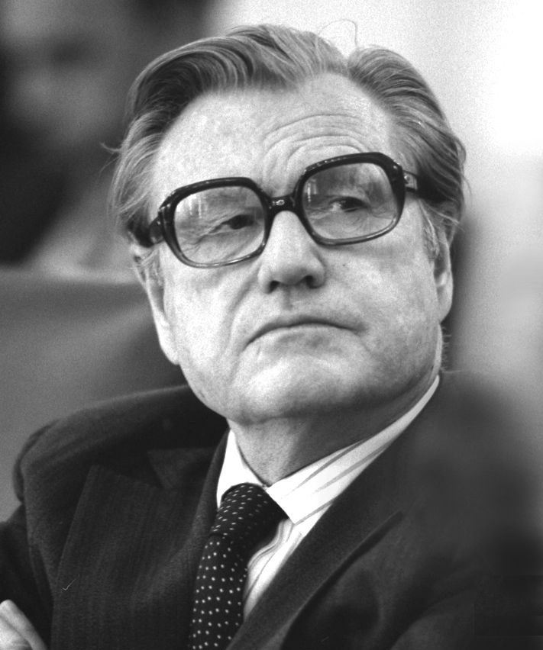
一、资本主义从自由竞争到垄断
（三）金融资本与金融寡头
政治上：“个人联合”
金融寡头对国家机器的控制主要是通过同政府的“个人联合”来实现的
把代理人送进政府或议会
收买政府高官或国会议员
聘请原政府官员到公司担任高级职务
纳尔逊·洛克菲勒
亨利·保尔森
（高盛集团原主席）

Slide 25

一、资本主义从自由竞争到垄断
帝国主义，或者说金融资本的统治，是资本主义的最高阶段，这时候，这种分离达到了极大的程度。金融资本对其他一切形式的资本的优势，意味着食利者和金融寡头占统治地位，意味着少数拥有金融“实力”的国家处于和其余一切国家不同的特殊地位。
——列宁：《帝国主义是资本主义的最高阶段》

Slide 26
一、资本主义从自由竞争到垄断
（四）垄断利润和垄断价格
1.垄断利润
对无产阶级的剥削
非垄断企业的利润
对他国人民的剥削掠夺
部分国民
收入
垄断利润是垄断资本家凭借其在社会生产和流通中的垄断地位而获得的超过平均利润的高额利润。获取垄断利润是垄断资本的实质。
Notes:
垄断利润的来源大体包括：1.通过对本国无产阶级和其他劳动人民剥削的加强获得更多利润；2.通过垄断高价和垄断低价来控制市场，以获得一些其他企业特别是非垄断企业的利润；3.通过加强对其他国家劳动人民的剥削和掠夺从国外获取利润；4.通过资本主义国家政权进行有利于垄断资本的再分配，从而将劳动人民创造的国民收入的一部分变成垄断资本的收入。

Slide 27

一、资本主义从自由竞争到垄断
（四）垄断利润和垄断价格
2.垄断价格
垄断价格
垄断高价
垄断低价
垄断利润主要是通过垄断组织制定的垄断价格来实现的。垄断价格是垄断组织在销售或购买商品时，凭借其垄断地位规定的、旨在保证获取最大限度利润的市场价格。

Slide 28
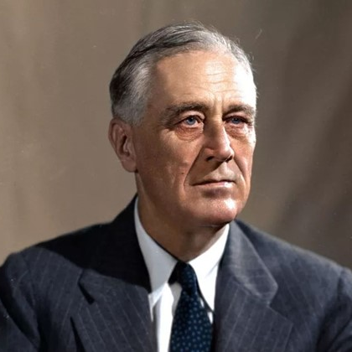
二、垄断资本主义的发展
（一）国家垄断资本主义的形成及作用
国家垄断资本主义是国家政权和私人垄断资本融合在一起的垄断资本主义。国家垄断资本主义的产生，标志着资本主义发展进入了新的阶段。
罗斯福新政

Slide 29

二、垄断资本主义的发展
（一）国家垄断资本主义的形成及作用
成立国家计划署等机构，颁布《美国工业复兴法令》等法令，增强经济生活的 计划性
采取整顿金融秩序、重建金融机构、限制农业产量等措施，加强政府对经济运 行的管理
扩大政府支出，兴办公共工程
建立社会保障制度，强化政府在 公共事务方面的责任
实施扩张性财政政策
美国新政时期建设的金门大桥

Slide 30

二、垄断资本主义的发展
（一）国家垄断资本主义的形成及作用
罗斯福新政使美国经济走出低谷。在更广大的意义上，“新政”使美国避免了经济的崩溃和社会激烈的动荡，开创了国家干预经济发展的新模式。

Slide 31
二、垄断资本主义的发展
（一）国家垄断资本主义的形成及作用
1.国家垄断资本主义的形成原因
生产力发展要求更大范围内支配生产资料
经济波动和经济危机的深化需要政府干预
缓和社会矛盾，协调利益关系
1
2
3

Slide 32
二、垄断资本主义的发展
（一）国家垄断资本主义的形成及作用
2.国家垄断资本主义的主要形式
国家所有并直接经营企业
国家与私人共有、合营企业
国家通过多种形式参与私人垄断资本的再生产过程
宏观调节
微观规制

Slide 33
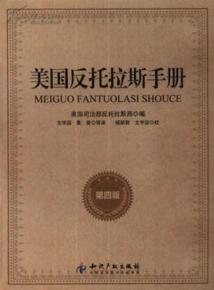
二、垄断资本主义的发展
（一）国家垄断资本主义的形成及作用
2.国家垄断资本主义的主要形式
反托拉斯法
公共事业规制
社会经济规制
微观规制，主要是国家运用法律手段规范市场秩序，限制垄断，保护竞争，维护社会公众的合法权益。
微观规制

Slide 34



明
辨
中国是国家垄断资本主义吗？
第一，中国的民营经济目前占全部经济的60%。20世纪70年代末启动改革前，中国几乎没有非公有制经济。
第二，中国的产业政策总体上与市场导向改革保持一致。正是由于有公开、公平和充分竞争，中国才成为产业门类最齐全的国家。
第三，国有企业总体上从政府得到的是负补贴。平均而言，国有企业的税负大约是民营企业的2倍。国有企业实际上还承担更广泛的社会责任。

Slide 35
明
辨
中国是国家垄断资本主义吗？
第四，银行与国有企业之间财务完全独立。中国的银行体系在世界上盈利能力最强，如果其长期向企业提供补助，这是不可能实现的。
第五，中国产品竞争力较强并非由于劳工权益受损。中国是社会主义国家，工人和农民都是国家主人。2010—2020十年间，中国工人收入快速增长，其中农民工收入水平提高近两倍。

Slide 36

二、垄断资本主义的发展
（一）国家垄断资本主义的形成及作用
3.国家垄断资本主义的作用
有利于社会生产力的发展
消极
积极
促进社会经济较为协调地发展
加强了对劳动人民的剥削，
更有利于维护资本主义制度
通过再分配使劳动人民生活水平改善
加快了国民经济的现代化进程

Slide 37
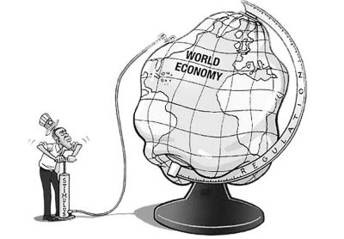
二、垄断资本主义的发展
（二）金融垄断资本的发展
资本主义发展不平衡的加深和国际货币体系内在矛盾的激化
西方国家普遍走上金融自由化和金融创新的道路

Slide 38
二、垄断资本主义的发展
（二）金融垄断资本的发展
1.金融自由化与金融创新是金融垄断资本得以形成和壮大的重要制度条件
金融自由化
各国政府放松对银行利率的管制，实行浮动汇率制度，取消外汇管制，金融市场相互开放。
金融创新
信用风险防范工具和融资技术不断推陈出新，金融机构开始突破原有的专业分工界限，综合经营各种金融业务，金融工具不断创新，传统信贷业务逐年减少，债券业务迅速增长，融资方式的证券化趋势迅猛发展。

Slide 39

二、垄断资本主义的发展
（二）金融垄断资本的发展
2.金融自由化和金融创新推动资本主义经济的金融化程度不断提高
金融业在国民经济中的地位大幅上升
实体经济部门把利润的一部分投向金融领域，导致金融资本的急剧膨胀
制造业就业人数严重减少，以金融为核心的服务业就业人数逐步增加
虚拟经济越来越脱离实体经济

Slide 40
二、垄断资本主义的发展
（二）金融垄断资本的发展
一方面促进了资本主义经济的发展
另一方面造成了经济过度虚拟化，导致金融危机频繁发生，不仅给资本主义经济，也给全球经济带来灾难

Slide 41

二、垄断资本主义的发展
（三）垄断资本向世界范围的扩展
垄断资本在国内建立了垄断统治后，必然要把其统治势力扩展到国外，建立国际垄断统治。
扩展的经济动因
扩展的形式
借贷资本、生产资本、商品资本
将国内过剩的资本输出
技术转移攫取垄断利润
争夺商品销售市场
确保原材料和能源的可靠来源

Slide 42

二、垄断资本主义的发展
（三）垄断资本向世界范围的扩展
1.垄断资本在世界范围扩展的载体
最初是在发达资本主义国家建立的大型企业，对外进行直接投资，在国外设立子公司或分支机构，进行跨国或国际性的生产、销售、金融等活动，以获取高额垄断利润。
跨国公司
跨国公司又称多国公司、国际公司、超国家公司和宇宙公司等，是国际垄断同盟的重要形式。

Slide 43

二、垄断资本主义的发展
（三）垄断资本向世界范围的扩展
2.垄断资本向世界范围扩展的后果
从资本输出国看：
带来巨额利润，增强垄断资本实力
巩固和扩大销售市场和投资场所
扩大垄断优势地位

Slide 44
二、垄断资本主义的发展
（三）垄断资本向世界范围的扩展
从资本输入国看：
积极作用与不利影响并存
吸收了经济发展所需要的资金
引进了比较先进的机器设备和工艺技术
培训了一批适应现代化生产需要的人员
积极作用
优化了产业结构
促进了对外贸易的发展
提高了收入水平

Slide 45
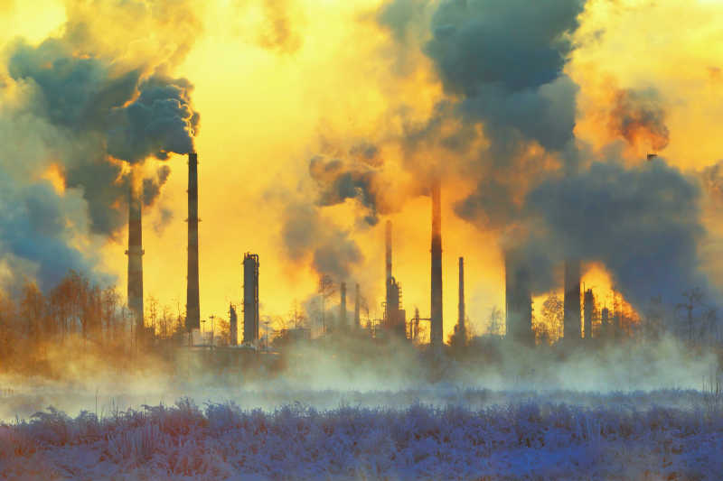
二、垄断资本主义的发展
（三）垄断资本向世界范围的扩展
从资本输入国看：
积极作用与不利影响并存
付出了较大的经济代价以及环境污染、能源资源消耗的代价
产业调整和布局有可能受制于外资的投资战略
不利影响
冲击本国的民族工业
影响经济的持续稳定发展
容易受到国际经济波动的影响

Slide 46


二、垄断资本主义的发展
（三）垄断资本向世界范围的扩展
2.垄断资本向世界范围扩展的后果
国际垄断同盟：各资本主义国家的垄断组织通过订立协议建立起国际垄断资本的联盟。
当代国际垄断同盟的主要形式：
国家垄断资本主义的国际联盟
欧盟
西方七国集团

Slide 47
二、垄断资本主义的发展
（三）垄断资本向世界范围的扩展
2.垄断资本向世界范围扩展的后果
为了加强对各国垄断资本的协调和制约，防止彼此之间的激烈竞争可能引起的剧烈经济动荡，特别是防止发生全球性经济危机，在协商和合作的基础上，国际垄断资本还建立起国际经济调节体系，以加强国际协调。
地区性的经济
组织和集团
国际经济组织
国际经济协议

Slide 48
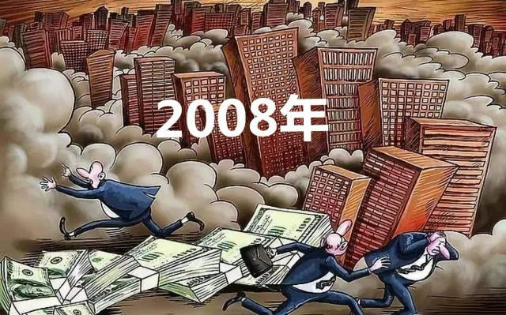
二、垄断资本主义的发展
（三）垄断资本向世界范围的扩展
这些国际经济调节体系是维护国际经济秩序的最优之选吗？
建立国际经济新秩序、改革现有国际经济协调机制、加强全球治理已势在必行。

Slide 49
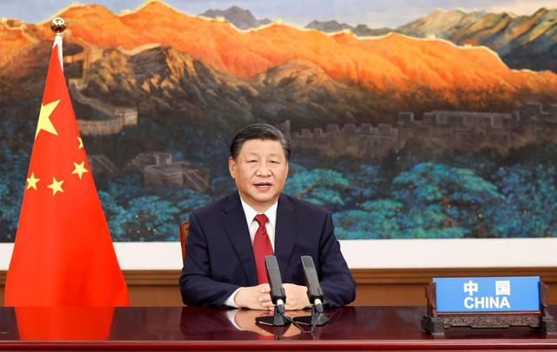
二、垄断资本主义的发展
（三）垄断资本向世界范围的扩展
“我们必须完善全球治理，践行真正的多边主义。”
2021年9月21日，国家主席习近平在北京以视频方式出席第七十六届联合国大会一般性辩论并发表题为《坚定信心 共克时艰 共建更加美好的世界》的重要讲话

Slide 50
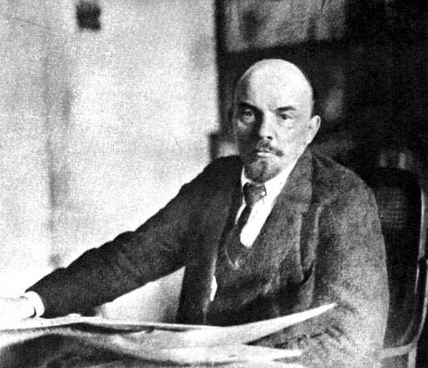
二、垄断资本主义的发展
（四）垄断资本主义的实质
列宁根据他所处时代的实践曾指出，资本主义发展到垄断资本主义，进而发展到帝国主义，便具有五个基本特征：
垄断组织在经济生活中起决定作用
在金融资本的基础上形成金融寡头的统治
资本输出有了特别重要的意义
瓜分世界的资本家国际垄断同盟已经形成
最大资本主义大国已把世界上的领土瓜分完毕

Slide 51

二、垄断资本主义的发展
（四）垄断资本主义的实质
帝国主义，或金融资本时代，是高度发展的资本主义经济，这时资本家的垄断同盟——辛迪加、卡特尔、托拉斯已具有决定的意义，大量积聚的银行资本已和工业资本融合起来，资本向外国的输出已发展到很大的规模，一些最富裕的国家已把全世界的领土瓜分完毕，国际托拉斯已开始从经济上瓜分世界。
——列宁：《修改党纲的材料》

Slide 52
二、垄断资本主义的发展
（四）垄断资本主义的实质
帝国主义的实质是垄断资本凭借垄断地位，获取高额垄断利润。
自由竞争资本主义时期——商品输出、奴隶贸易、武力占领——资本积累
第二次世界大战后——“援助”、霸权主义、军事侵略——扩张
无论时代如何变化，列宁指出的垄断资本主义的基本经济特征在表现形式上发生了哪些变化，其基本内容及实质都没有发生根本变化，列宁的论述仍然是我们认识当代资本主义的重要理论武器。

Slide 53




美国滥用“国家安全”打压中企劣迹斑斑
孟晚舟女士被加方无理羁押，
其背后根源是什么？
“危害国家安全”VS技术垄断？

Slide 54
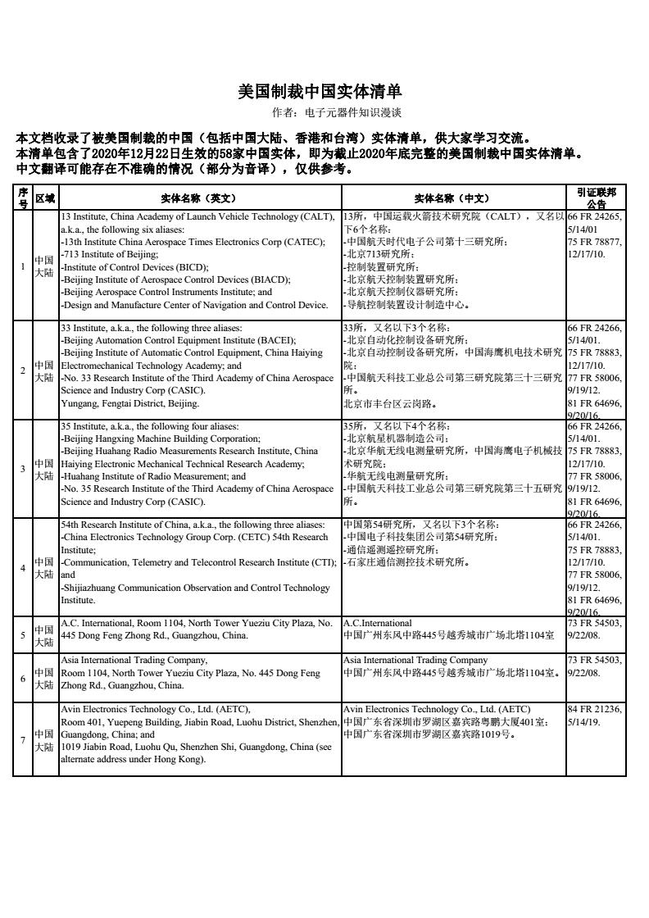
美国滥用“国家安全”打压中企劣迹斑斑
2020年12月，美国商务部将中芯国际等59家中国企业列入“实体清单”。泛化“国家安全”已成为美国遏制中国的重要手段之一。
技术民族主义道路
维持其超级垄断利益

Slide 55

三、经济全球化及其影响
经济全球化的含义
生产不断发展
科技加速进步
社会分工和国际分工不断深化
生产的社会化程度提高
生产的国际化程度提高
世界各国、各地区的经济活动越来越超出某一国家和地区的范围而相互联系、相互依赖。

Slide 56
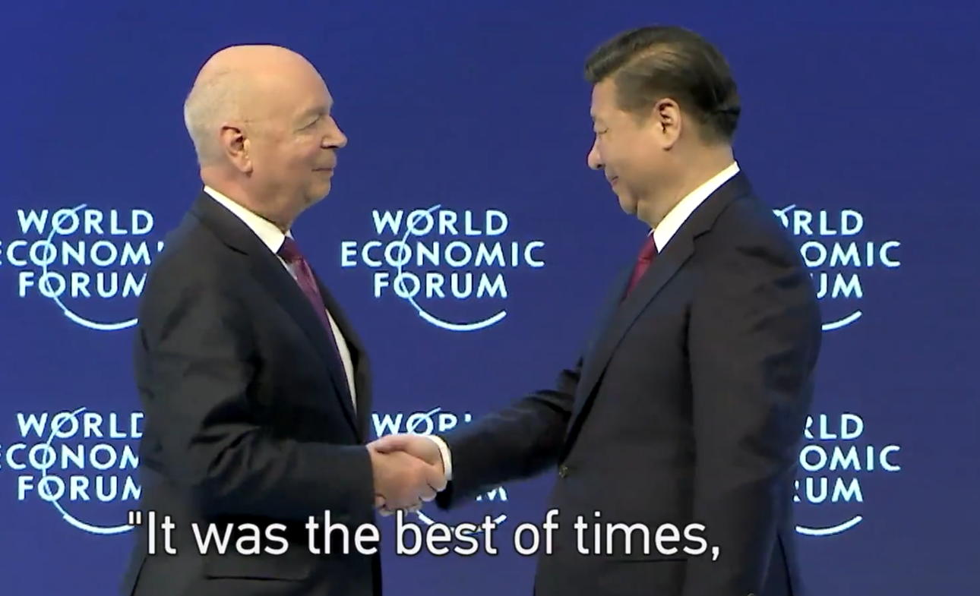


怎么看经济全球化

Slide 57


三、经济全球化及其影响
历史回顾：经济全球化的发展进程
16世纪，新航路开辟后，世界市场开始出现
第一次工业革命后，国际贸易迅速发展，世界市场初步形成
第二次工业革命后（19世纪末20世纪初），通过资本输出和武力，列强将资本主义经济关系网撒向全球，瓜分世界完毕，世界市场最终形成
二战后，世界经济开始朝着经济全球化的方向发展
20世纪90年代以来，世界进入经济全球化时代

Slide 58

三、经济全球化及其影响
（一）经济全球化的表现
生产全球化
金融全球化
贸易全球化

Slide 59

三、经济全球化及其影响
（一）经济全球化的表现
1.生产全球化
生产领域的国际分工和协作增强
垂直型国际分工发展为水平型分工
生产全球化

Slide 60
三、经济全球化及其影响
甲国
每人的劳动生产率
粮食800千克
肉600千克
乙国
每人的劳动生产率
粮食400千克
肉1200千克
如果甲、乙两国进行贸易，双方应如何充分发挥自己的相对优势？
因此，甲国应主要生产粮食，乙国应主要生产肉类，然后两国之间进行交换。
甲国拥有生产粮食的比较优势
乙国拥有生产肉类的比较优势

Slide 61
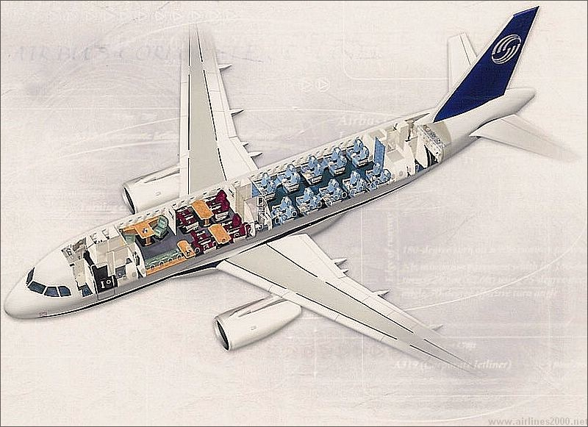

三、经济全球化及其影响
英国
法国
为什么一架飞机要由许多国家共同生产？
德国
荷兰、比利时
西班牙

Slide 62
三、经济全球化及其影响
（一）经济全球化的表现
流通领域中国际交换的范围、规模、程度增强
2.贸易全球化
1
贸易
全球化
贸易自由化程度提高，全球贸易快速增长
网络贸易（电子商务）的出现与发展
3
2

Slide 63

三、经济全球化及其影响
（一）经济全球化的表现
3.金融全球化
金融活动超越国界
金融体系更加融合
金融
全球化
金融市场更加开放
金融交易更加自由

Slide 64

三、经济全球化及其影响
（二）经济全球化的动因
从本质上讲，经济全球化是生产力发展和社会化大生产的必然要求。
科技进步和生产力的发展——物质基础和根本推动力
跨国公司的发展——适宜的企业组织形式
各国经济体制的变革和国际经济组织的发展——体制与组织保障

Slide 65
三、经济全球化及其影响
（三）经济全球化的影响
1.积极影响
为发展中国家提供先进技术和管理经验
为发展中国家提供更多的就业机会
推动发展中国家国际贸易发展
促进发展中国家跨国公司的发展
带来巨大的分工利益，推动了世界生产力的发展
对发展中国家也有积极影响

Slide 66

三、经济全球化及其影响
（三）经济全球化的影响
2.负面影响
发达国家与发展中国家在经济全球化过程中的地位和收益不平等、不平衡
加剧了发展中国家资源短缺和环境污染
一定程度上增加了经济风险

Slide 67
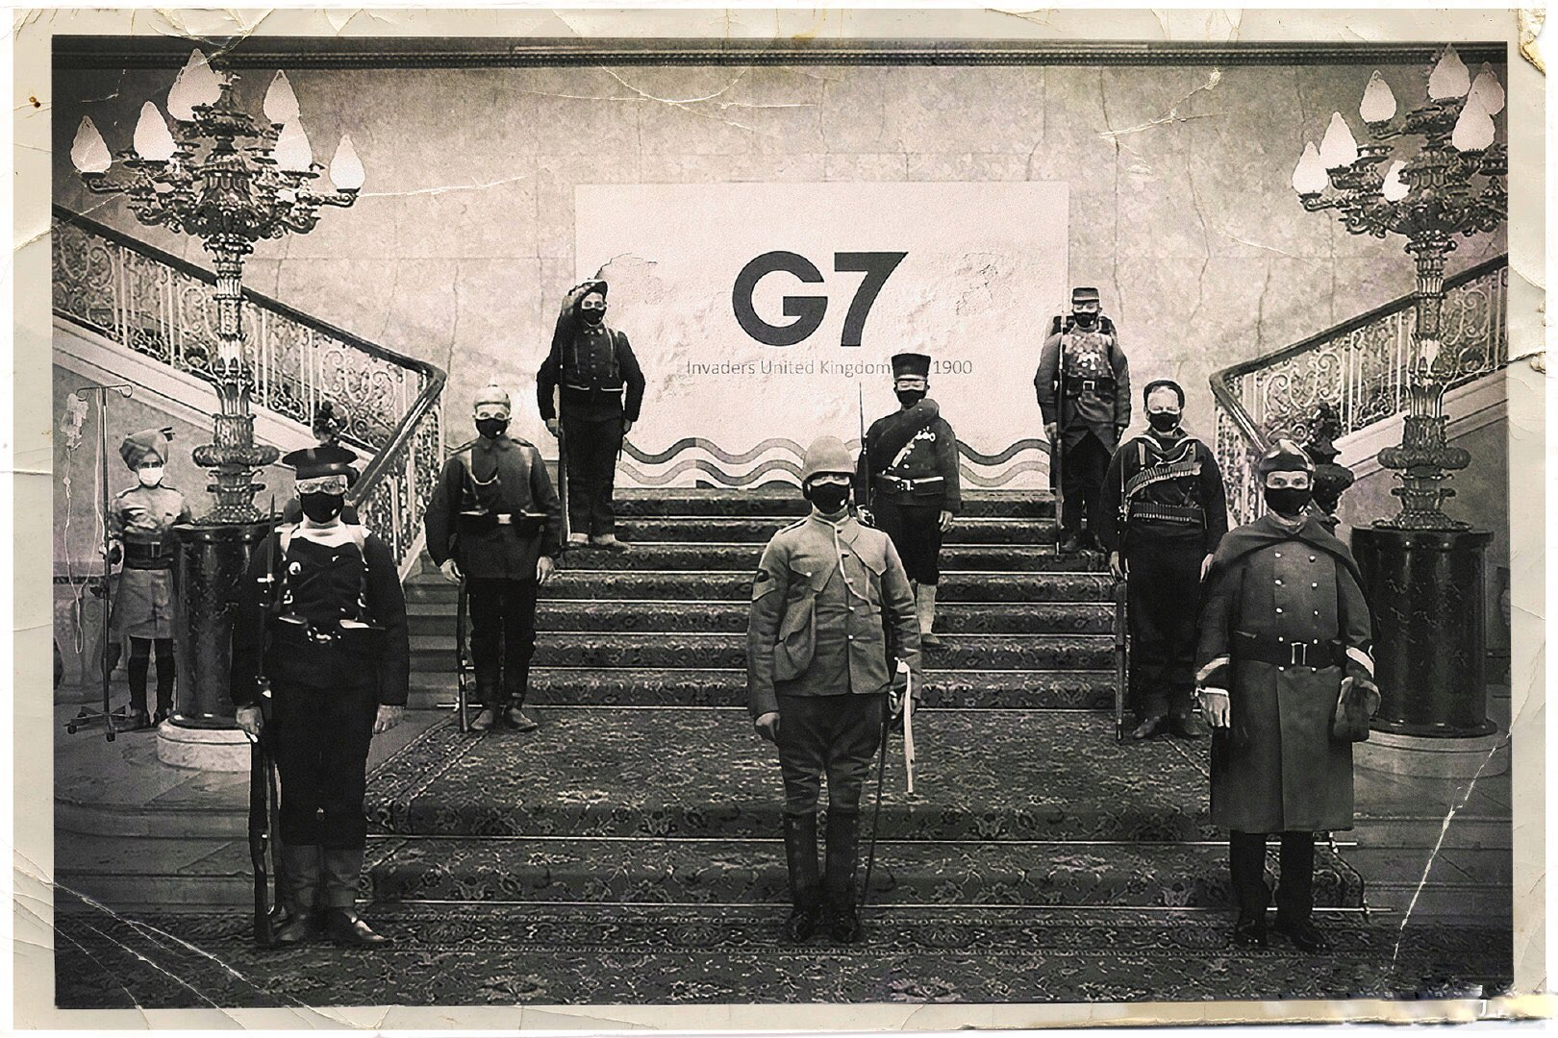
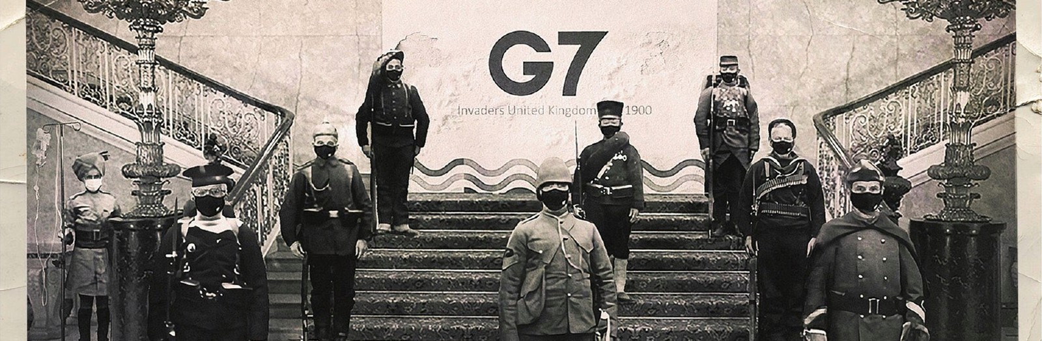
拓展：“两种全球化”
西班牙学者埃斯特万·巴伦蒂认为，当今世界正在经历“两种全球化”，即富裕国家的全球化与贫穷的全球化，它们正被看得见的高墙越来越明显地分割开来。
在高墙之内有不到30个国家，强大核心是七国集团，在这里生活着占世界11%的人口，其国内生产总值却占世界的近70%。

Slide 68

拓展：“两种全球化”
高墙外面则是另一种全球化，即贫穷全球化、落后全球化和不发达全球化，这里生活着地球上80%的人口，其中有33%的人正在饥饿线上挣扎。
所以，我们要反对全球化？

Slide 69

三、经济全球化及其影响
（三）经济全球化的影响
3.“反全球化”
一些国家实施的自由贸易的歧视性政策措施日趋多元，“反全球化”和“去全球化”力量急速上升，全球贸易保护主义压力持续积累，经济全球化正在经历强烈扰动。
Notes:
有人从生产关系的角度分析，“经济全球化”实际上是以美国为代表的发达国家和跨国公司利用科技进步，借自由化之名，行控制世界经济之实，使发达国家越来越富、发展中国家越来越穷的历史过程。
反全球化是让全球化的脚步走向更加公平、公正、自由的方向。反全球化浪潮更是发达国家和不发达国家弱势群体的呐喊。

Slide 70
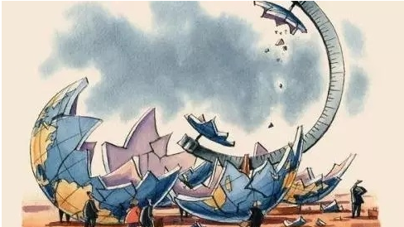
三、经济全球化及其影响
（三）经济全球化的影响
3.“反全球化”
“反全球化”揭露了“全球化时代”存在的严重问题
暴露出利己主义、
保护主义倾向

Slide 71
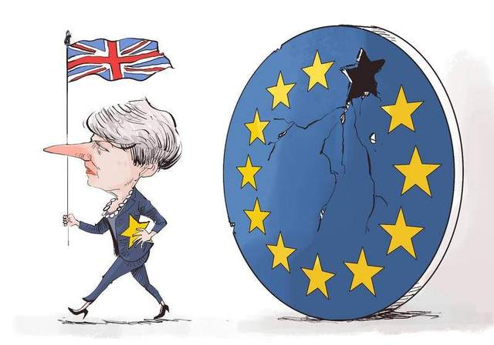
三、经济全球化及其影响
（三）经济全球化的影响
3.“反全球化”
“反全球化”只是现象而非本质。英国脱欧、德国示威、贸易保护主义抬头等，都是上层建筑领域内的行为，是经济基础中问题的反映，而不是全球化经济发展规律本身。

Slide 72
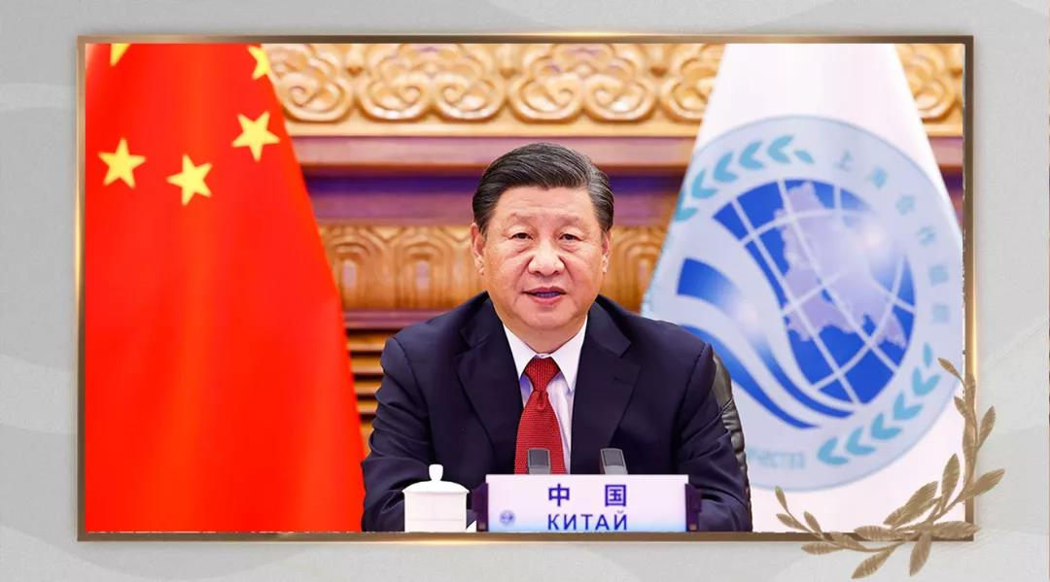
三、经济全球化及其影响
（三）经济全球化的影响
4.以构建人类命运共同体的理念引领经济全球化
经济全球化不是一部分国家的独角戏，而是世界各国、各民族共同实现发展的大舞台。在世界经济的大潮中，想人为切断各国经济的资金流、技术流、产品流、产业流、人员流，不仅是不可能的，也是不符合历史潮流的。

Slide 73

三、经济全球化及其影响
（三）经济全球化的影响
4.以构建人类命运共同体的理念引领经济全球化
即使像2020年以来的新冠肺炎疫情这类全球性重大公共卫生事件，在短期内会对经济全球化产生一定的冲击，但从长期看不会改变经济全球化的大方向。

Slide 74
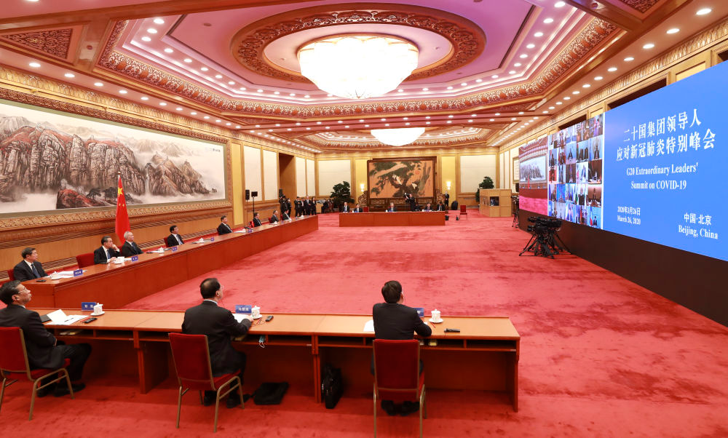
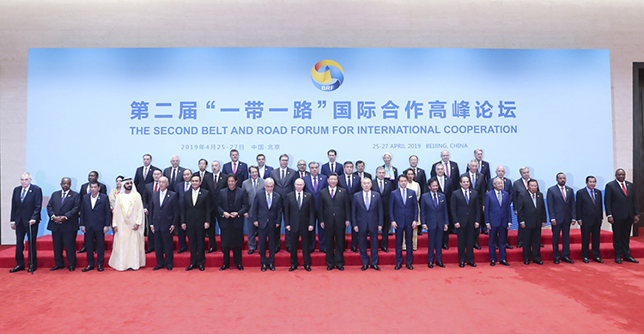
三、经济全球化及其影响
（三）经济全球化的影响
4.以构建人类命运共同体的理念引领经济全球化
以文明交流超越文明隔阂、文明互鉴超越文明冲突、文明共存超越文明优越
推动经济全球化朝着更加开放、包容、普惠、平衡、共赢的方向发展

Slide 75
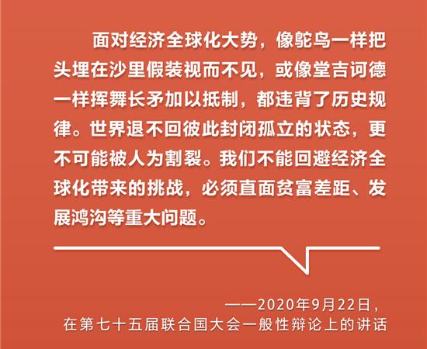
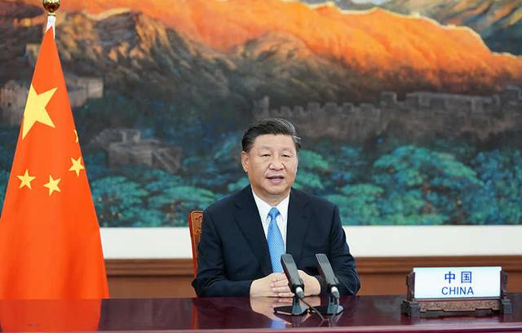
三、经济全球化及其影响
（三）经济全球化的影响
4.以构建人类命运共同体的理念引领经济全球化

Slide 76
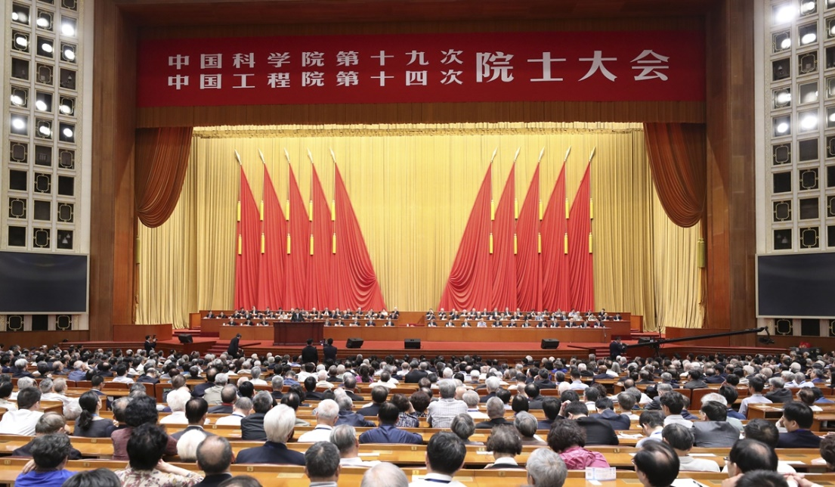
三、经济全球化及其影响
（三）经济全球化的影响
科技创新成为国际战略博弈的主要战场
2018年，两院院士大会上，习近平总书记指出，关键核心技术是要不来、买不来、讨不来的。只有把关键核心技术掌握在自己手中，才能从根本上保障国家经济安全、国防安全和其他安全。

Slide 77

拓展：新型经济全球化“新”在哪里？
合作共赢
更加兼顾代表性和效率
数字经济成为新动力
近几十年来全球化的快速发展，促进资本、技术和信息超越国界的结合，形成了你中有我、我中有你的全球发展新格局。尽管“逆全球化”思潮仍在不断发酵，但新型经济全球化的趋势也日益清晰，推动全球化深入发展的理念、治理体系及载体在不断创新。

Slide 78
第二节
正确认识当代资本
主义的新变化

Slide 79
一 /
第二次世界大战后资本主义的变化及其实质
二 /
2008年国际金融危机以来资本主义的矛盾与冲突
目 录
contents

Slide 80
一、第二次世界大战后资本主义的变化及其实质
（一）变化的主要表现
1.生产资料所有制的变化
时期 | 所有制形式 | 所有权与 控制权的关系 | 雇佣关系
资本主义发展初期 | 私人资本所有制 | 统一 | 资本家直接监督雇佣劳动者，资本家占有全部剩余价值
19世纪末20世纪初 | 私人股份资本所有制 | 分离 | 资本家间接控制雇佣劳动者 股东以股息形式得到部分剩余价值
“二战”后 | 国家资本所有制 | 分离 | 总资本家剥削雇佣劳动者
 | 法人资本所有制 | 趋于合一 | 基于资本雇佣劳动的垄断资本集体所有制

Slide 81
一、第二次世界大战后资本主义的变化及其实质
（一）变化的主要表现
2.垄断资本形式的变化
20世纪70年代以来金融垄断资本主义的空前发展
金融市场交易日益膨胀
金融衍生品名目繁多
金融投机盛行
非金融企业日益金融化
国家行为与金融垄断资本的利益日益契合
资本主义国家经济运行基础空前债券化

Slide 82

一、第二次世界大战后资本主义的变化及其实质
（一）变化的主要表现
2.垄断资本形式的变化
随着金融资本势力的爆炸性增长，金融垄断资本的控制能力大大提升。然而，金融垄断资本主义无论发展到何种程度，都不可能破解生产停滞的难题，相反，会导致金融危机频繁发生，给全球经济带来灾难。

Slide 83
一、第二次世界大战后资本主义的变化及其实质
（一）变化的主要表现
3.劳资关系和分配关系的变化
激励制度
职工参与决策
（“管理民主化”）
终身雇佣
职工持股
（“资本民主化”）
这些激励制度和社会福利制度，最终还是为了促使工人
自觉地服从资本家的统治

Slide 84

一、第二次世界大战后资本主义的变化及其实质
（一）变化的主要表现
4.社会阶层和阶级结构的变化
资本家的地位和作用发生了很大变化
高级职业经理成为大公司经营活动的实际控制者
知识型和服务型劳动者的数量不断增加，劳动方式发生了新变化

Slide 85

一、第二次世界大战后资本主义的变化及其实质
（一）变化的主要表现
5.经济调节机制和经济危机形态的变化
二战后，资本主义国家开始对经济进行全面干预：
国家承担起了实现经济增长和充分就业、保持经济稳定、提高社会福利水平以及维护市场秩序等重要职能。它与市场机制相辅相成，共同推动资本主义经济的运行和发展。

Slide 86

一、第二次世界大战后资本主义的变化及其实质
（一）变化的主要表现
随着政府干预经济能力的弱化，经济危机呈现新的特点：
财政严重债务化，债务危机频繁爆发
两极分化和社会对立加剧
3
4
经济增长乏力，发展活力不足，周期性危机与结构性危机交织在一起
经济高度金融化，虚拟经济与实体经济严重脱节
2
5
去工业化和产业空心化日趋严重，产业竞争力下降
金融危机频发，全球经济屡受打击
1
6

Slide 87
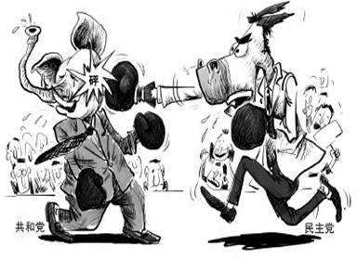
一、第二次世界大战后资本主义的变化及其实质
（一）变化的主要表现
6.政治制度的变化
政治制度出现多元化的趋势，公民权利有所扩大
重视并加强法制建设
改良主义政党在政治舞台上的影响日益扩大

Slide 88
一、第二次世界大战后资本主义的变化及其实质
（二）变化的原因和实质
1.变化的原因
1
科学技术革命和生产力的发展——根本推动力量
2
工人阶级争取自身权利和利益的斗争——重要力量
3
社会主义制度初步显示的优越性——重要影响
4
主张改良主义的政党对资本主义制度的改革——重要作用

Slide 89
一、第二次世界大战后资本主义的变化及其实质
（二）变化的原因和实质
2.变化的实质
从根本上说是人类社会发展一般规律和资本主义经济规律作用的结果。
是在资本主义制度基本框架内的变化，并不意味着资本主义生产关系的根本性质发生了变化。

Slide 90

一、第二次世界大战后资本主义的变化及其实质
没有改变资本主义制度的本质
没有克服资本主义的基本矛盾
没有改变马克思主义关于资本主义的基本论断的科学性
经济危机依然是资本主义不可克服的痼疾

Slide 91
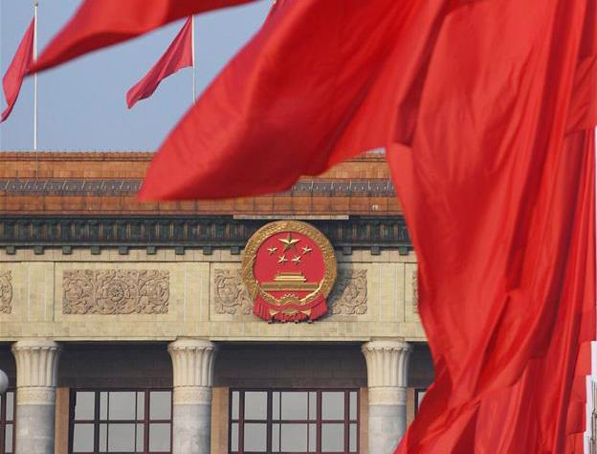
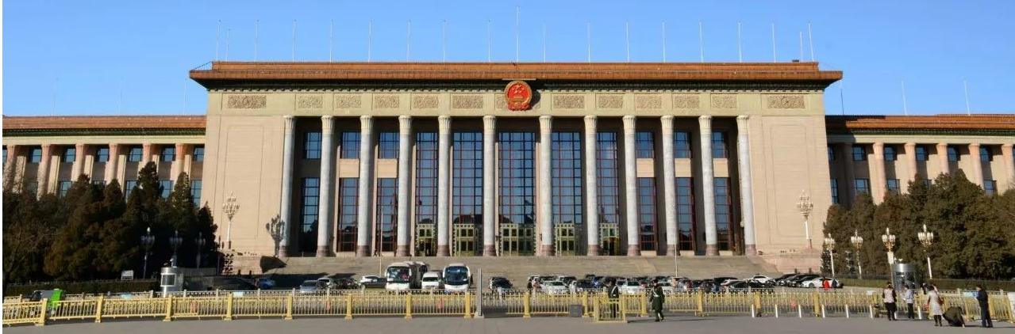
拓展：从资本主义新变化看资本主义育社会主义之可能
资本主义新变化带来社会生产力的继续发展，将成为社会主义必然到来的主要物质基础
在生产社会化推动下，当代资本主义的占有关系、分配关系的调整成为必然趋势和社会主要呼声；在科技武装下的劳动者，管理能力和智慧不断增长，必将增强其参与社会经济和政治事务管理的实力，未来社会的阶级基础在不断壮大

Slide 92

拓展：从资本主义新变化看资本主义育社会主义之可能
3. 国家垄断资本主义的社会改良，为社会主义国家管理社会事务和进行宏观调控积累了经验
4. 现实中的发达资本主义国家内部已经产生了诸多社会主义因素，这些都是资本主义内部生长出来的未来社会主义社会的因素

Slide 93
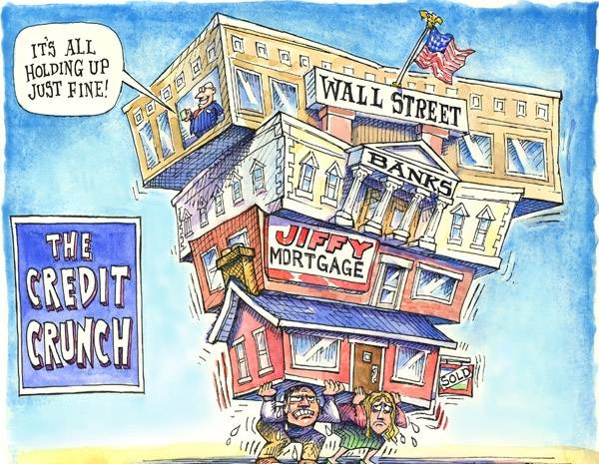
二、2008年国际金融危机以来资本主义的矛盾与冲突
由美国次贷危机引发的2008年国际金融危机造成了一系列灾难性后果。

Slide 94
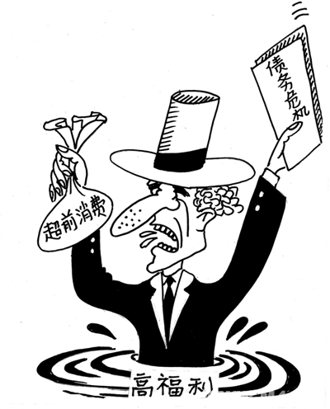

二、2008年国际金融危机以来资本主义的矛盾与冲突
（一）经济发展失调
虚拟经济与实体经济发展失衡
福利风险增加
债务负担沉重

Slide 95

二、2008年国际金融危机以来资本主义的矛盾与冲突
（二）政治体制失灵
西式选举往往难以选贤
政党利益可能凌驾于国家利益之上
“民主陷阱”会阻碍国家治理
传统精英政治走向衰落

Slide 96



国会大厦遭暴力攻破 美国大选在混乱中走向终点
短短一日，美国发生了什么？曾被学者称为“历史终结”的美式民主制度，正在走向何方？
当地时间2021年1月6日，被视为“民主象征”的美国国会大厦被特朗普的支持者攻占。数百名示威者冲入国会大厦，与警察发生激烈肢体冲突，场面几近失控。据统计，有4人在骚乱中身亡，至少14名警察受伤。

Slide 97
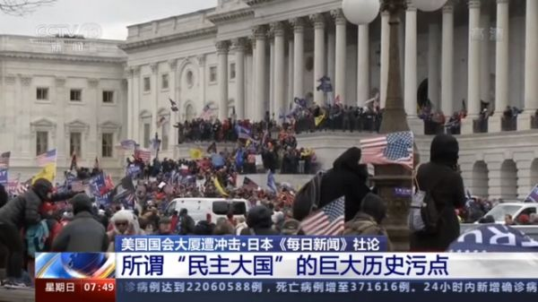
国会大厦遭暴力攻破 美国大选在混乱中走向终点
党争极化、社会分裂，美式民主乱象令世界瞠目
制度危机凸显，扯下“美式民主”遮羞布
西方主导话语体系到底能否有效应对当前世界各国面临的挑战？
人类社会是否正在选择新的方向？

Slide 98
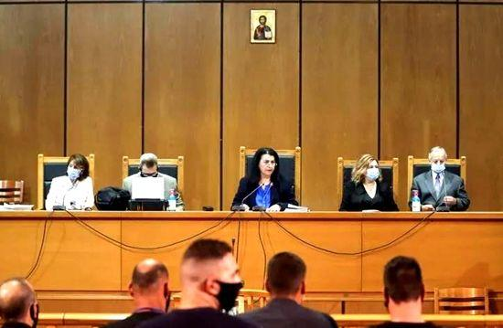
二、2008年国际金融危机以来资本主义的矛盾与冲突
（三）社会融合机制失效
1.社会极端思潮抬头
一些欧洲国家出现右翼政党“登堂入室”的势头。
希腊法院于2020年10月7日裁定，希腊极右翼政党金色黎明党为犯罪组织

Slide 99
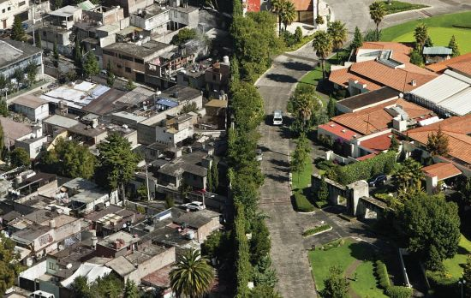
二、2008年国际金融危机以来资本主义的矛盾与冲突
（三）社会融合机制失效
2.社会流动性退化
主要是贫富差距不断扩大，中产阶层萎缩，社会各阶层之间的健康流动“凝固化”。
英国公布的一项调查显示，大约63.4万英国最富有的人拥有的资产是最贫穷的1300万人所拥有资产的20倍。
墨西哥富人区与贫民窟隔路相望

Slide 100

二、2008年国际金融危机以来资本主义的矛盾与冲突
（三）社会融合机制失效
3.社会矛盾激化
2017年3月至6月，短短3个月内英国遭到3次恐怖袭击；
2017年4月，瑞典首都斯德哥尔摩市中心发生卡车冲撞人群的恐怖袭击事件；
2017年10月1日，美国拉斯维加斯某赌场度假村附近发生枪击事件，造成50多人丧生、500多人受伤。
这类群体性和恶性事件是与淤积难解的社会问题相联系的

Slide 101

二、2008年国际金融危机以来资本主义的矛盾与冲突
（三）社会融合机制失效
当代资本主义社会乱象频发。这些现象背后的深层次原因和根源，归根结底还在于资本主义制度本身，在于资本主义的基本矛盾。

Slide 102

迎战经济危机
同样一场危机，为什么中国就能有效化解？

Slide 103
第三节
资本主义的历史
地位和发展趋势

Slide 104
一 /
资本主义的历史地位
目 录
二 /
资本主义为社会主义所代替的历史必然性
contents

Slide 105

英国作家狄更斯在《双城记》中这样描述资本主义：“这是最好的时代，这是最坏的时代；这是智慧的时代，这是愚蠢的时代；这是信仰的时期，这是怀疑的时期；这是光明的季节，这是黑暗的季节；这是希望之春，这是希望之冬；人们面前有着各样事物，人们面前一无所有；人们正在直登天堂，人们正在直下地狱。”
1
如何理解狄更斯的话？

Slide 106

一、资本主义的历史地位
马克思、恩格斯在《共产党宣言》中指出：“资产阶级在它的不到一百年的阶级统治中所创造的生产力，比过去一切世代创造的全部生产力还要多，还要大。自然力的征服，机器的采用，化学在工业和农业中的应用，轮船的行驶，铁路的通行，电报的使用，整个整个大陆的开垦，河川的通航，仿佛用法术从地下呼唤出来的大量人口——过去哪一个世纪料想到在社会劳动里蕴藏有这样的生产力呢？”

Slide 107
一、资本主义的历史地位
（一）与封建社会相比，资本主义的历史进步性
1
资本主义将科学技术转变为强大的生产力
2
资本追求剩余价值的内在动力和竞争的外在压力推动了社会生产力的迅速发展
资本主义的意识形态和政治制度作为上层建筑在战胜封建社会自给自足的小生产的生产方式，保护、促进和完善资本主义生产方式方面起着重要作用
3

Slide 108
一、资本主义的历史地位
（二）资本主义自身的局限性
1
资本主义基本矛盾阻碍社会生产力的发展
2
资本主义制度下财富占有两极分化，引发经济危机
资产阶级支配和控制资本主义经济和政治的发展和运行，不断激化社会矛盾和冲突
3

Slide 109

一、资本主义的历史地位
（二）资本主义自身的局限性
原来的货币占有者作为资本家，昂首前行；劳动力占有者作为他的工人，尾随于后。一个笑容满面，雄心勃勃；一个战战兢兢，畏缩不前，像在市场上出卖了自己的皮一样，只有一个前途——让人家来鞣。
——《马克思恩格斯选集》第二卷，人民出版社2012年版，第168页

Slide 110

一、资本主义的历史地位
（二）资本主义自身的局限性
这些局限性在资本主义生产方式范围内是不可能根本消除的，它决定了资本主义生产方式的历史过渡性。

Slide 111
二、资本主义为社会主义所代替的历史必然性
科学社会主义创始人马克思、恩格斯早在170多年前所写的《共产党宣言》中，就明确提出了一个重要论断：资本主义必然灭亡、共产主义必然胜利。
他们所揭示的这一真理，主要根据不是出于对资本主义的痛恨和对社会主义的向往，而是基于对资本主义经济运动的科学分析。资本主义基本矛盾的存在和发展，是资本主义走向灭亡的根本动因。
资本主义必然灭亡、共产主义必然胜利

Slide 112
二、资本主义为社会主义所代替的历史必然性
资本主义基本矛盾“包含着现代的一切冲突的萌芽”
国家垄断资本主义将成为社会主义的前奏
资本积累推动资本主义基本矛盾 不断激化并最终否定资本主义自身
资本主义社会存在着资产阶级和无产阶级两大阶级之间的矛盾和斗争

Slide 113
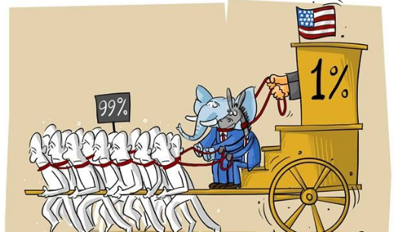
二、资本主义为社会主义所代替的历史必然性
（一）资本主义基本矛盾“包含着现代的一切冲突的萌芽”
资本主义基本矛盾
阶级关系
生产
无产阶级和资产阶级的对立
个别企业生产的有组织性和整个社会生产的无政府状态之间的对立
资本主义经济危机的爆发正是这个基本矛盾发展的结果。也就是说，只有用社会主义生产方式取而代之，才能根本解决资本主义生产方式的基本矛盾。

Slide 114

二、资本主义为社会主义所代替的历史必然性
（二）资本积累推动资本主义基本矛盾不断激化并最终否定资本主义自身
当资本主义基本矛盾及其派生的各种矛盾在资本积累中不断发展，资本主义生产关系不再适应生产力状况时，公有制取代私有制、社会主义取代资本主义就将成为不可避免的结果。这是资本积累过程所具有的客观历史趋势。

Slide 115
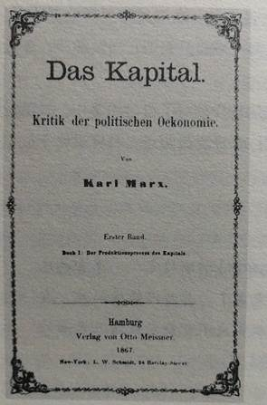
二、资本主义为社会主义所代替的历史必然性
生产资料的集中和劳动的社会化，达到了同它们的资本主义外壳不能相容的地步。这个外壳就要炸毁了。资本主义私有制的丧钟就要响了。剥夺者就要被剥夺了。
——马克思：《资本论》第一卷（节选）

Slide 116
二、资本主义为社会主义所代替的历史必然性
（三）国家垄断资本主义将成为社会主义的前奏
国家垄断资本主义是社会主义的最充分的物质准备，是社会主义的前阶，是历史阶梯上的一级，在这一级和叫做社会主义的那一级之间，没有任何中间级。
——列宁
国家垄断资本主义
社会主义

Slide 117

二、资本主义为社会主义所代替的历史必然性
（四）资本主义社会存在着资产阶级和无产阶级两大阶级之间的矛盾和斗争
随着生产社会化水平的不断提高和无产阶级队伍的不断壮大，无产阶级在自己的政党领导下，必将彻底推翻资本主义和资产阶级的统治，废除资本主义私有制，逐步建立消灭一切阶级、确保人人得以自由而全面发展的联合体。资产阶级的灭亡和无产阶级的胜利是同样不可避免的。

Slide 118
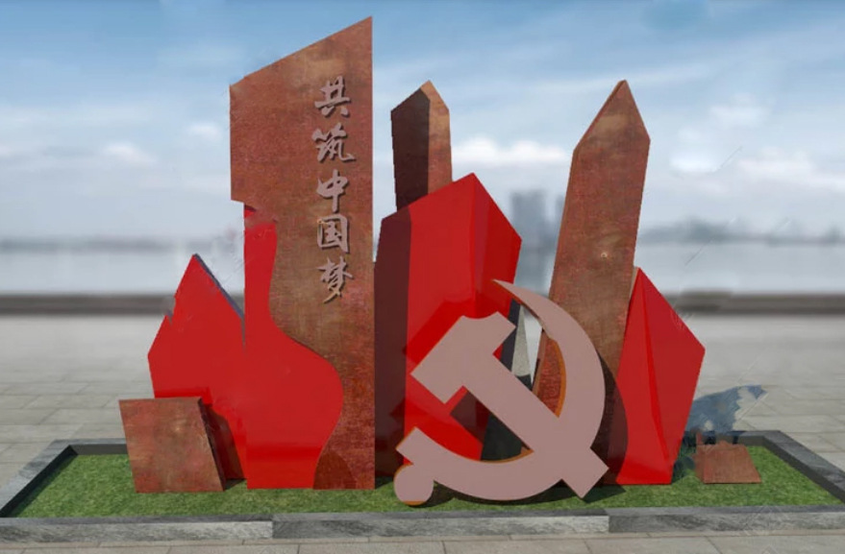
二、资本主义为社会主义所代替的历史必然性
当今世界，虽然资本主义制度通过自我调节还能为生产力的发展提供一定的空间，但社会主义取代资本主义是历史的必然趋势。

Slide 119
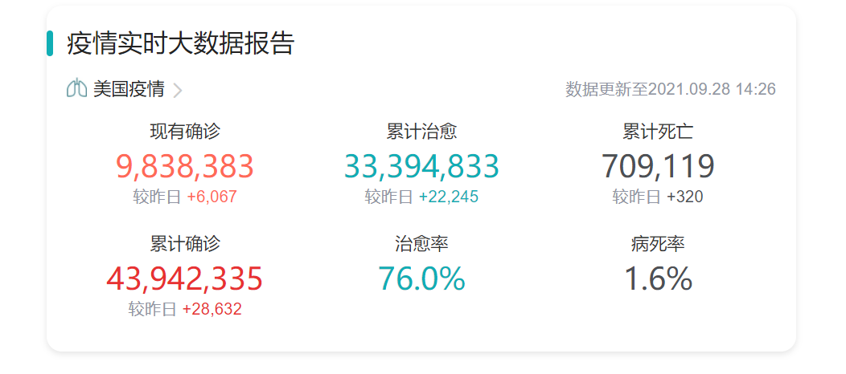
70万！
1
我们不禁要问：美国怎么了？！

Slide 120
“政治最民主”
“医学最先进”
“经济最发达”
无动于衷！
无可奈何！
1
面对70万生命的逝去
垄断的、腐朽的、无情的资本主义到底还有“救”吗？

Slide 121


事实一再告诉我们，马克思、恩格斯关于资本主义社会基本矛盾的分析没有过时，关于资本主义必然消亡、社会主义必然胜利的历史唯物主义观点也没有过时。这是社会历史发展不可逆转的总趋势，但道路是曲折的。资本主义最终消亡、社会主义最终胜利，必然是一个很长的历史过程。我们要深刻认识资本主义社会的自我调节能力，充分估计到西方发达国家在经济科技军事方面长期占据优势的客观现实，认真做好两种社会制度长期合作和斗争的各方面准备。
——2013年1月5日，习近平总书记在新进中央委员会的委员、候补委员学习贯彻党的十八大精神研讨班上的讲话

Slide 122
本章小结
本章小结
资本主义从自由竞争到垄断
垄断资本主义的形成与发展
垄断资本主义的发展
资本主义的发展及其趋势
经济全球化及其影响
第二次世界大战后资本主义的变化及其实质
正确认识当代资本主义的新变化
2008年国际金融危机以来资本主义的矛盾与冲突
资本主义的历史地位
资本主义的历史地位和发展趋势
资本主义为社会主义所代替的历史必然性

Slide 123

本章小结
本章小结
本章围绕资本主义的发展及其趋势，深刻阐释资本主义既有其历史进步性，但也有其局限性，正是由于资本主义无法克服的内在矛盾，决定了资本主义必然为社会主义所取代
认清世界发展大势浩浩汤汤不可逆的本质，为中国在全球化发展中占据重要地位而积蓄力量
科学看待资本主义的历史地位，坚信社会主义必将取代资本主义，这是人类发展的必然趋势

Slide 124

垄断是怎样产生的？为什么说垄断并没有消除竞争？
1
为什么说国家垄断资本主义体现了资本主义生产关系的部分质变？
2
3
如何认识和把握经济全球化及其影响？
近年来资本主义社会发生了哪些新变化？试分析其原因及影响
思考讨论
4
如何理解资本主义的历史地位及其为社会主义所代替的历史必然性？
5

Slide 125

文献阅读
马克思：《资本论》第一卷（节选），第二十四章《所谓原始积累》7，《马克思恩格斯选集》第二卷，人民出版社2012年版
马克思：《资本论》第三卷（节选），第十五章《规律的内部矛盾的展开》，《马克思恩格斯选集》第二卷，人民出版社2012年版
列宁：《帝国主义是资本主义的最高阶段》，《列宁选集》第二卷，人民出版社2012年版

Slide 126
文献阅读
《习近平主席在出席世界经济论坛2017年年会和访问联合国日内瓦总部时的演讲》，人民出版社2017年版
习近平：《共建创新包容的开放型世界经济》，《习近平谈治国理政》第三卷，外文出版社2020年版

